Slide 1
Sesión 1
Ideas previas e introdución

Slide 2
Conclusións- Creando as nosas definicións
Que é o medio ambiente?
Que é o cambio climático? E o efecto invernadoiro?
Influencia das persoas no cambio climático
Como podemos nós axudar a convatir o cambio climático?
  Institucións
  Sociedade

Slide 3
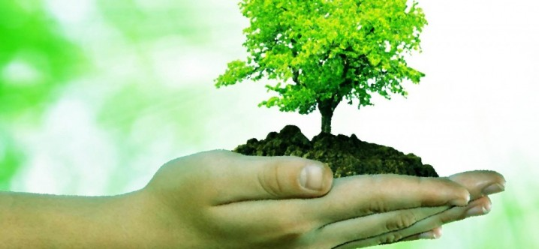
O MEDIO AMBIENTE
Para a Comunidad Económica Europea (CCE), o medio ambiente é o entorno que rodea ao home e xera unha calidad de vida, incluíndo os recursos naturais e culturais. Entre os elementos incluídos no termo medio ambiente poderíamos mencionar: aos seres humanos, a fauna e a flora; a terra, o aire, o clima e a paisaxe. Ademais da relación que existe entre eles.

Slide 4
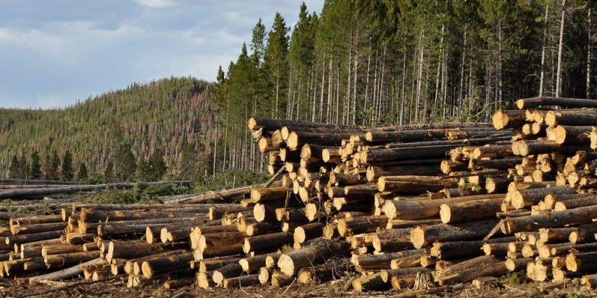
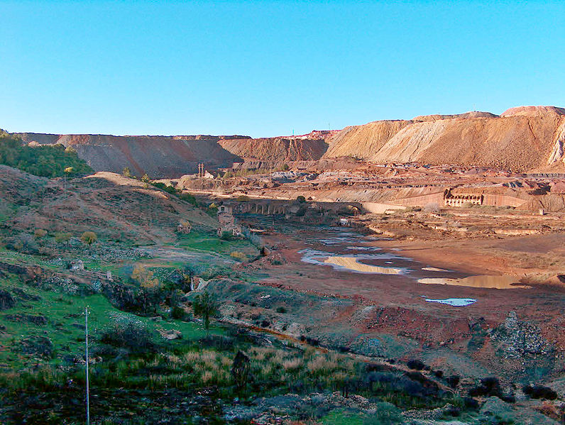
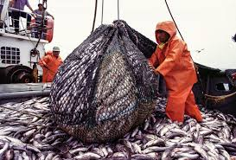
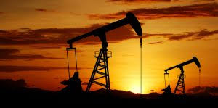
SOBREEXPLOTACIÓN
VÍDEO: https://www.youtube.com/watch?v=YuI54g9slls

Slide 5
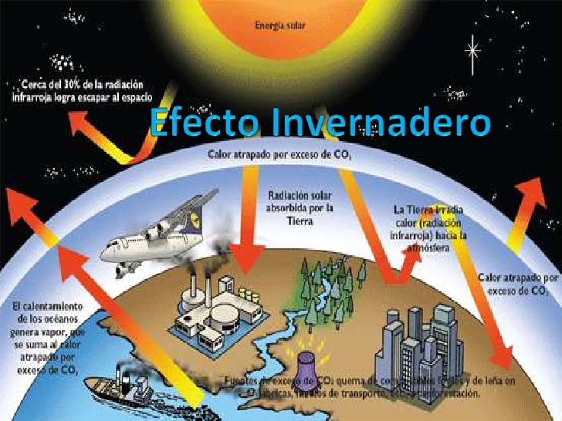
O CAMBIO CLIMÁTICO
O cambio climático alude a unha variación do clima do noso planeta xerado pola acción do ser humano. Este cambio climático é producido polo efecto invernadoiro, que provoca o quecemento global da Terra.
O cambio climático é unha consecuencia do quecemento global, provocado polo efecto invernadoiro.
Vídeo: https://www.youtube.com/watch?v=a6vGJk5NqoA

Slide 6
PREGUNTAS VÍDEO CAMBIO CLIMÁTICO
Cales son os combustibles fósiles que se mencionan no vídeo?
Cal é o problema máis importante ao que nos enfrontamos? Que o produce?
Que é a atmósfera? Que evita?
Cal é a temperatura media do planeta?
Que provoca que o número de gases de efecto invernadoiro aumente?
Que provoca o cambio climático?
En que ano se elabororu o protocolo de Kioto? En que sonsite?

Slide 7
Respostas vídeo
Cales son os combustibles fósiles que se mencionan no vídeo? Petróleo, carbón e gas natural
Cal é o problema máis importante ao que nos enfrontamos? Que o produce?
É o quecemento global do planeta, producido polas emisións de gases de efecto invernadoiro.
Que é a atmósfera? A atmosfera é unha capa que gases que crea un clima variable e estable para permitir o desenvolvemento humano e da nosa civilización. Que evita? Evita que a radiación solar chegue con toda a súa intensidade á superficie terrestre.
Cal é a temperatura media do planeta? A temperatura media da Terra é de 15 grados aproximadamente.
Que provoca que o número de gases de efecto invernadoiro aumente? Os gases de efecto invernadoiro son necesarios para conseguir unha axeitada temperatura. Sen eles a temperatura da Terra sería de 18 grados baixo cero.
Que provoca o cambio climático? O cambio climático prodúcese polo incremento de gases de efecto invernadoiro (aumento de CO2), producidos polo transporte e a industria, entre outros factores.
En que ano se elaborou o protocolo de Kioto? En que consite? En 1997. Consiste no compromiso dun grupo de países a reducir a emisións dos gases de efecto invernadoiro. Entrou en vigor no 2005.

Slide 8
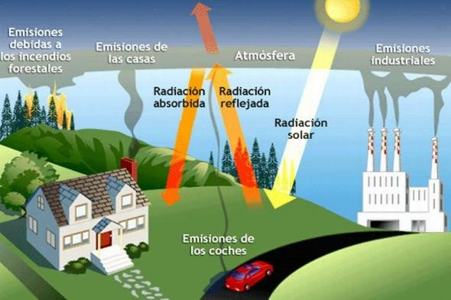
Efecto invernadoiro
Cando se queima o combustible, xéranse gases que van á atmosfera, que é unha capa de aire que está ao redor da terra. Os gases acumúlanse, estes gases son emitidos polos coches ou as fábricas, e non deixan que a calor salga cara ao espazo. Isto fai que a temperatura da terra aumente e prodúzase o que se chama efecto invernadoiro. O problema é que a calor que se acumula na atmosfera fai que se produzan inundacións, que se derrita o xeo dos polos ou que suba o nivel do mar.

Slide 9
VÍDEO
Visionado de vídeo: https://www.youtube.com/watch?v=YLFLxQ0t07A
XOGO POR PARELLAS- PIZARRAS PEQUENAS
Que é o efecto invernadoiro? (3 puntos)
Cal é a temperatura media da Terra gracias a atmosfera? (1 punto)
Cales son os gases naturais da atmosfera? (3 puntos)
Cita 4 gases que teñan unha maior incidencia no efecto invernadoiro. (4 puntos)
Cales son as consecuencias do aumento da temperatura na Terra? (4 puntos)
Por que aumenta a emisión de gases de efecto invernadoiro? (3 puntos)

Slide 10
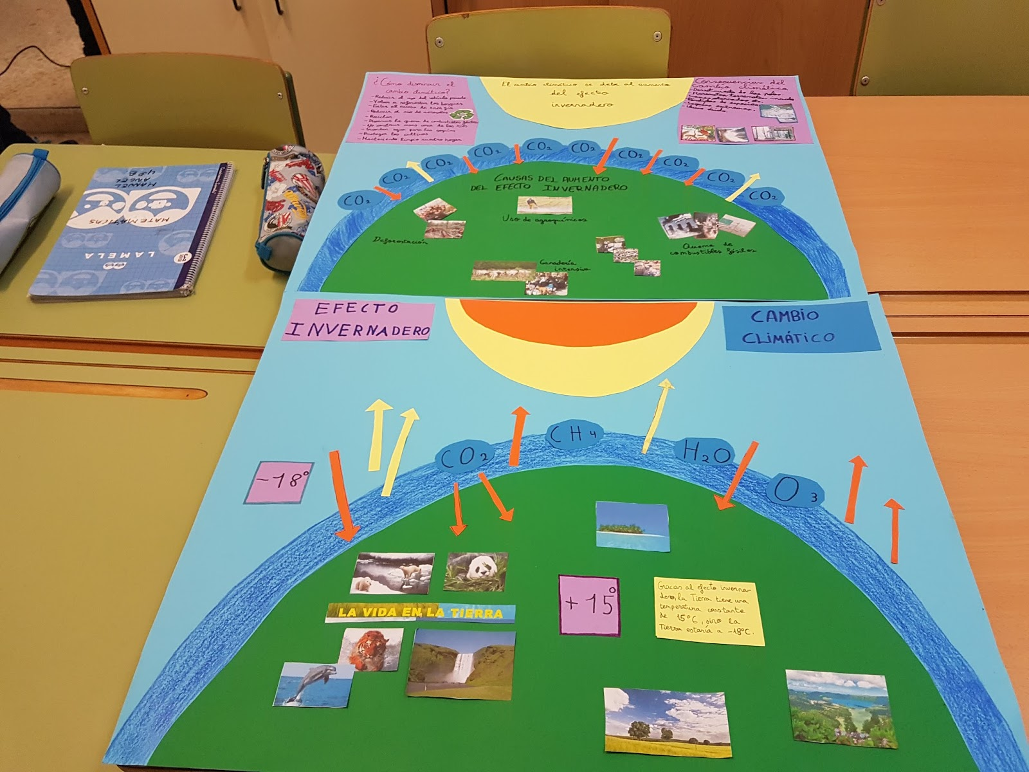
Traballo individual
Que é o cambio climático?
O cambio climático é unha consecuencia do quecemento global, provocado polo efecto invernadoiro.
Cales son as causas do cambio climático?
A emisión de gases de efecto invernadoiro á atmósfera.
Dióxido de carbono CO2
Metano CH4
Óxido nitroso N2Ou
El vapor de agua H2O

Slide 11
Sesión 2

Slide 12
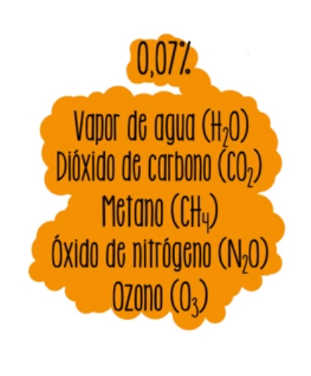
Repaso sesión anterior-EFECTO INVERNADOIRO
https://www.youtube.com/watch?v=yhS8uyOBBSU
CAUSAS
A causa do efecto invernadoiro é o incremento da actividade humana que produce os gases de efecto invernadoiro. A emisión de estes gases axuda ao incremento da temperatura na Terra.
Que provoca o efecto invernadoiro:
-Fábricas industriales
Ganadería intensiva
Uso de sprays
Pouco uso das enerxías renovables
Consumo abusivo
Mal reciclado
Uso de combustibles fósiles
Uso de transportes contaminantes
Deforestación

Slide 13
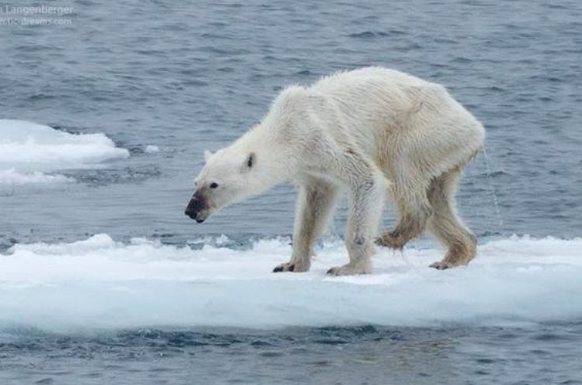
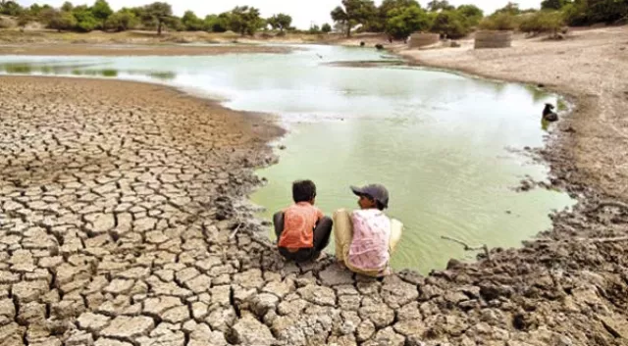
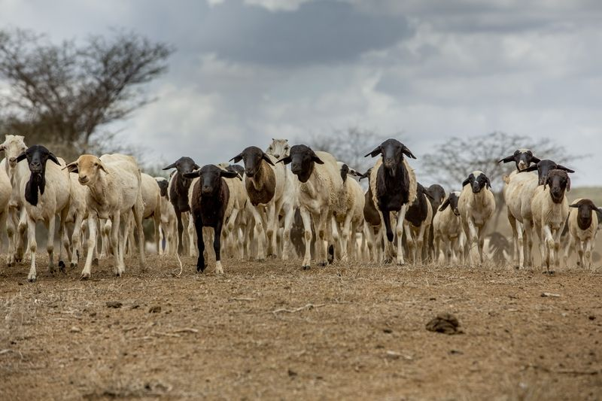
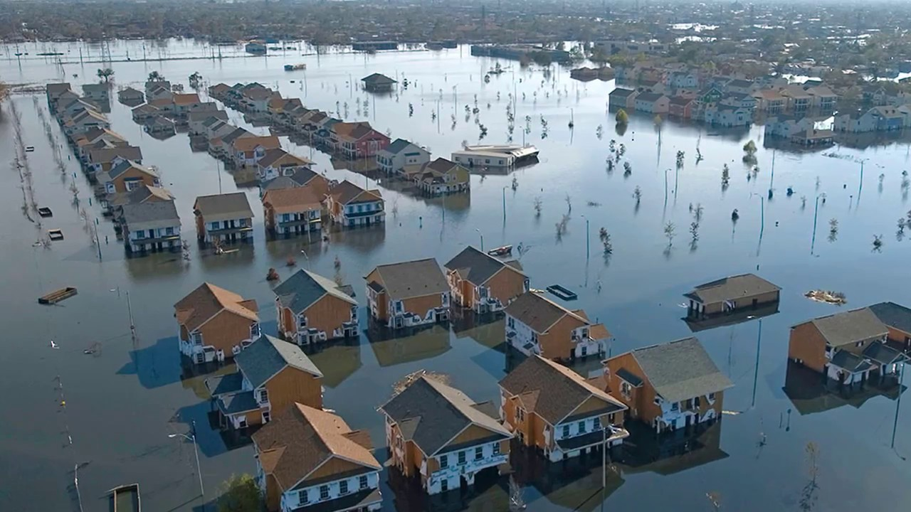
Consecuencias do cambio climático. IMAXES
Desxeo e aumento do nivel do mar
Sequías
Desaparición de especies animais e vexetais
Inundacións

Slide 14
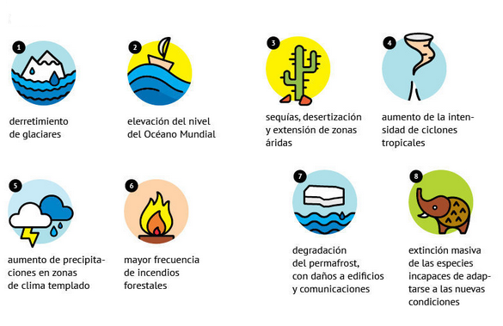
Máis consecuencias…

Slide 15
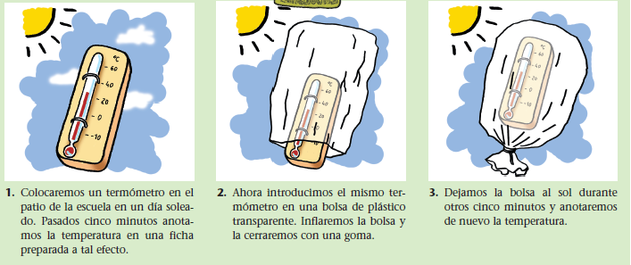
EXPERIMENTO TERMÓMETRO
FICHA ANOTACIÓN DATOS A ANÁLISE DOS MESMOS
Que observas? Cantos grados de diferencia hai entre unha e outra medición?
Temperatura termómetro fóra da bolsa:______________________________
Temperatura termómetro dentro da bolsa:____________________________
A que cres que se debe a diferencia de temperatura?

Slide 16
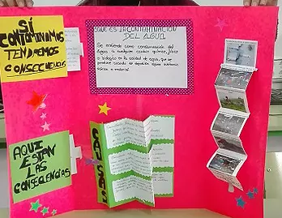
Traballo individual
Cales son as consecuencias do cambio climático?
- Deshielo e aumento do nivel do mar.
Sequías e desertización
Aumento intensidade ciclóns tropicais.
Inundacións e aumento precipitacións
Máis risco de incendios forestais
Extinción de especies
Imaxe collida de: https://huellaecoironica.wixsite.com/proyectoeducativo/single-post/2018/02/18/LAPBOOK-COMO-MET%C3%81FORA-DIVULGATIVA-CR%C3%8DTICA-Y-SENSIBILIZADORA
Imaxe collida como exemplo de: http://proyectosaltascapacidades.blogspot.com/2018/01/efecto-invernadero-y-cambio-climatico.html

Slide 17
Sesión 3
Plan proxecta: recíclate con sogama

Slide 18
CONTAMINACIÓN MARES
LEMON: https://www.youtube.com/watch?v=BxD6GNSNJHk

Slide 19
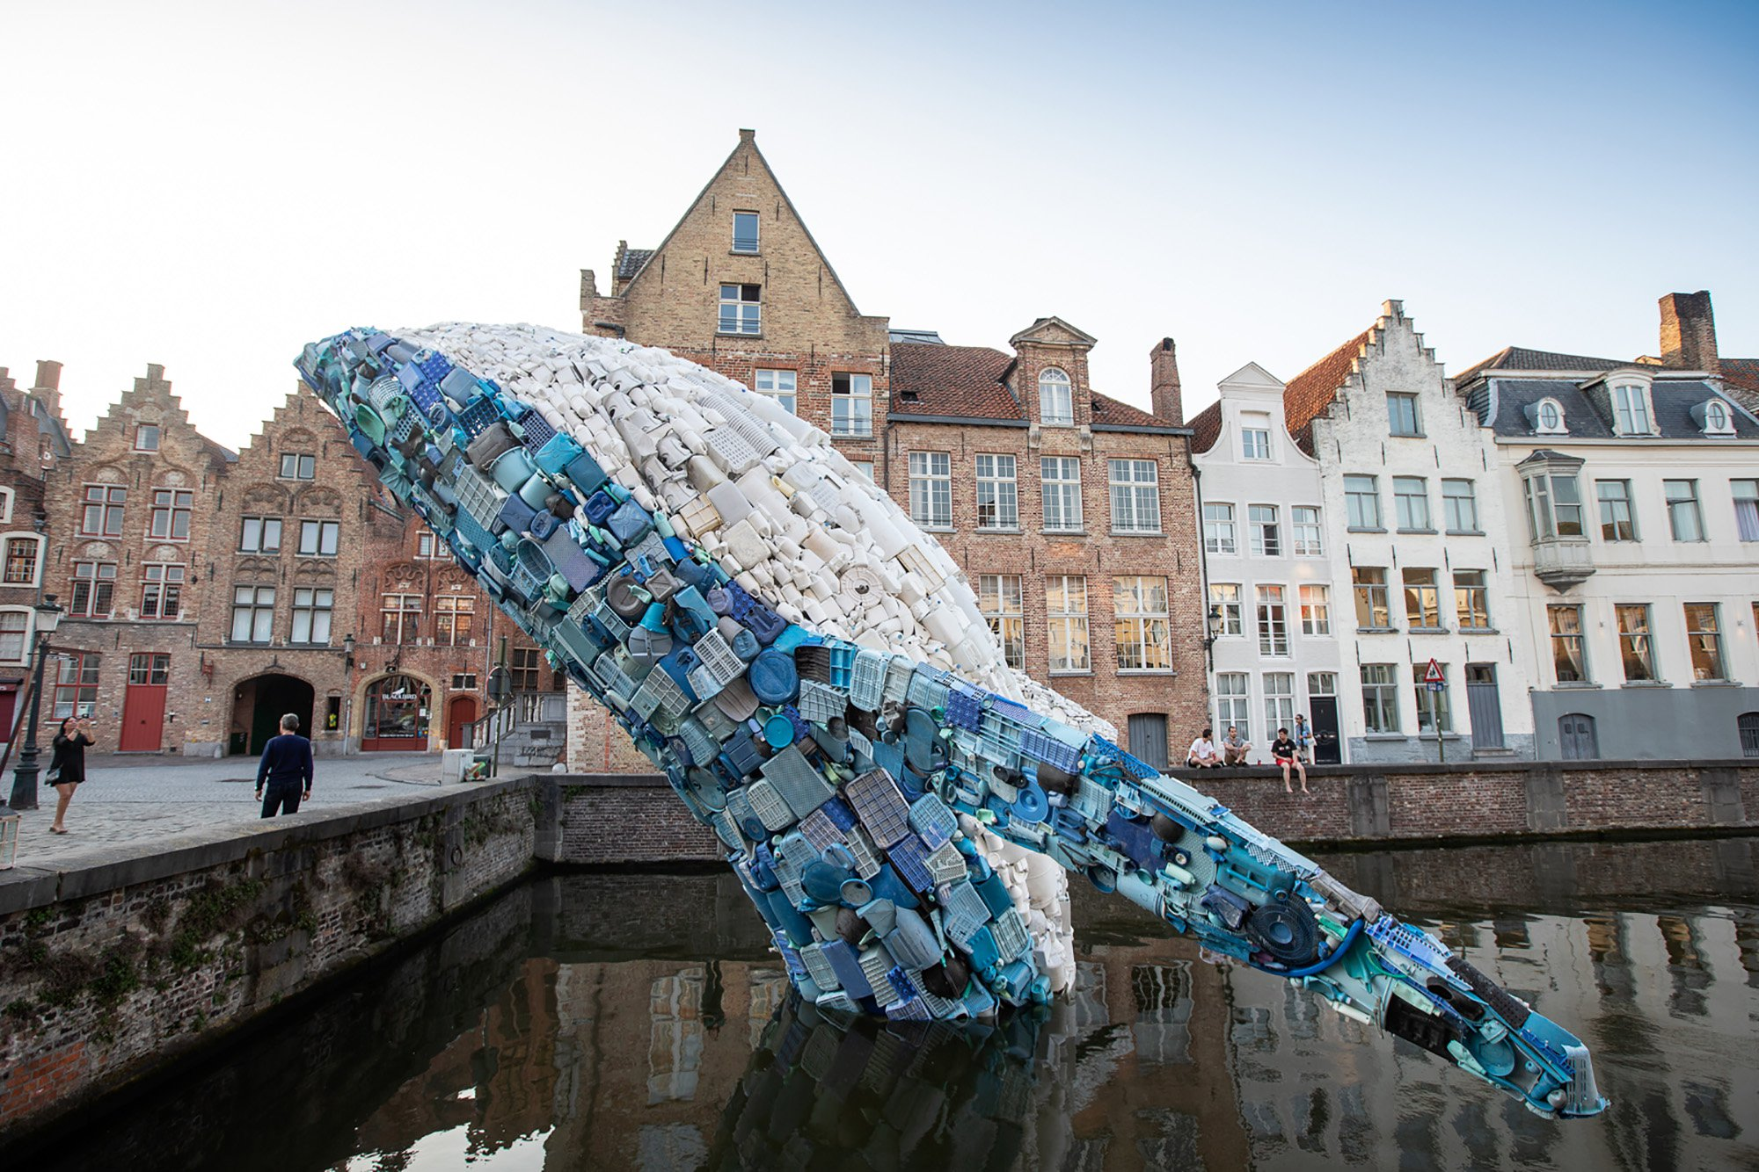
Brujas- Balea de plástico
Que ves na imaxe?
De que material está feita?
Por que o autor elixiu este animal e o fixo de plásticos?

Slide 20
Vídeo- Creando arte a partir de basura
http://culturainquieta.com/es/arte/escultura/item/14053-una-ballena-gigante-de-plastico-conciencia-en-los-canales-de-brujas.html
ACTIVIDADE PLÁSTICOS: E ENVASES LIXEIROS
APRENDEMOS A USAR AS ILLAS DE RECICLAXE (SOGAMA, PLAN PROXECTA)

Slide 21
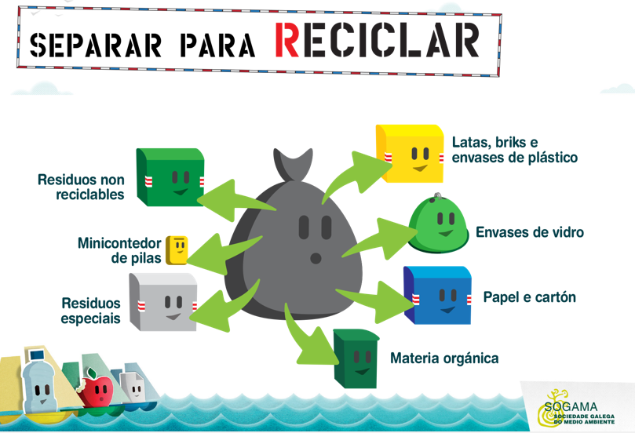
Separamos os residuos

Slide 22
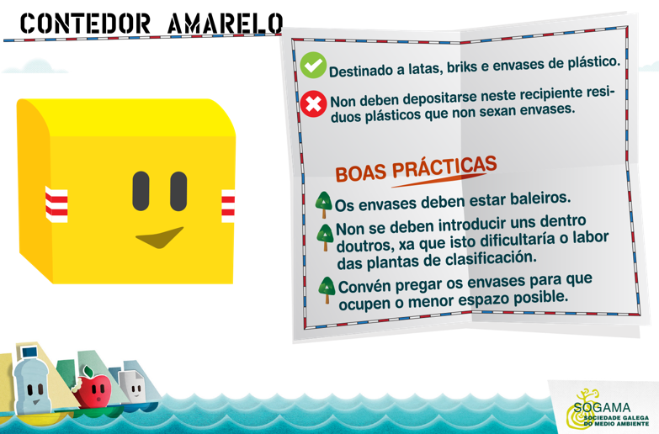

Slide 23
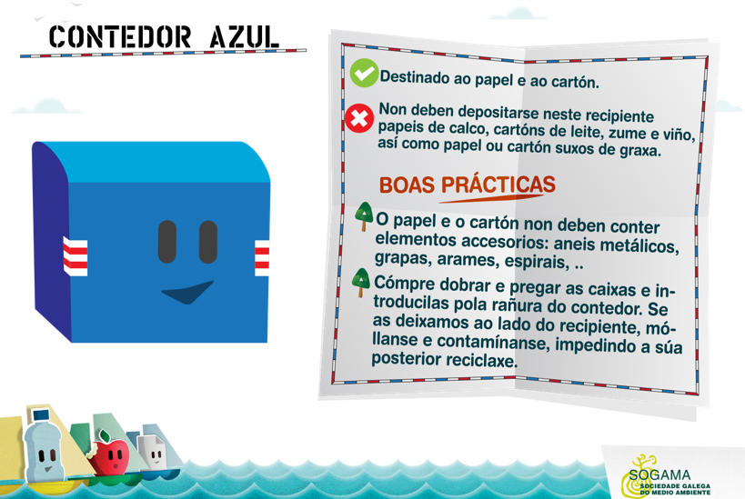

Slide 24
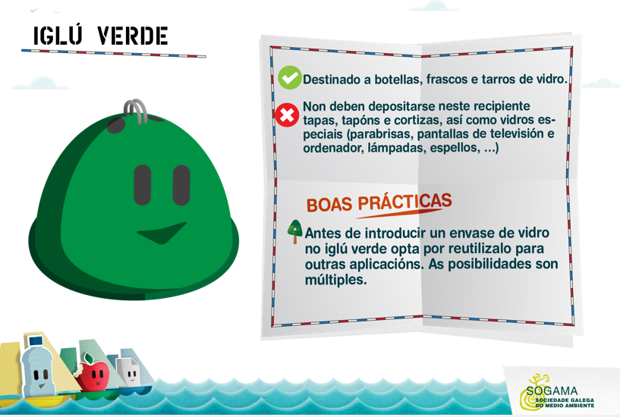

Slide 25
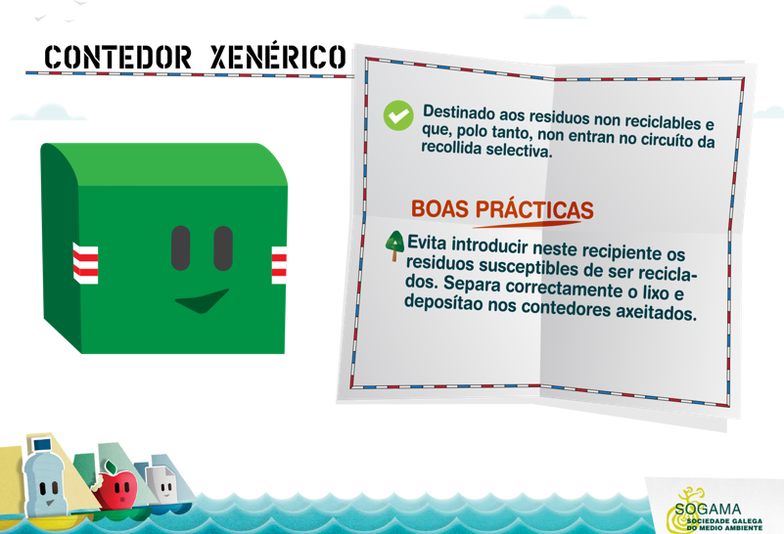

Slide 26
Sesión 4

Slide 27
Ideas previas
Que é o consumo responsable?
Como podemos relacionalo con estos aspectos:
  Agua e electricidade
  Reciclado
  Medios de transporte
  Roupa

Slide 28
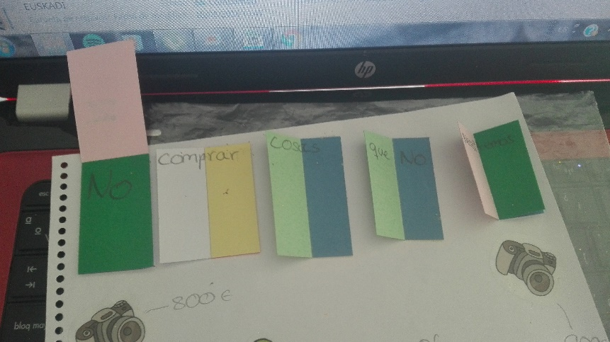
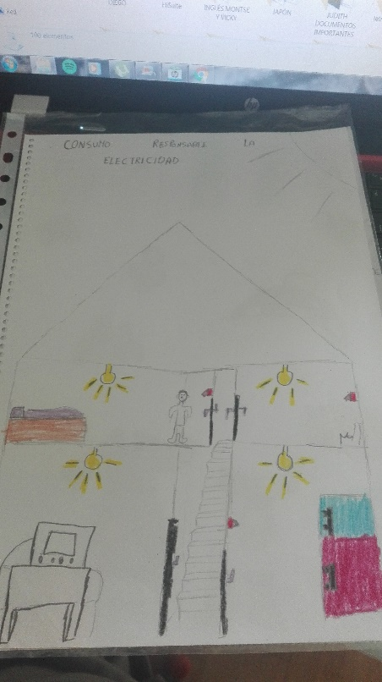
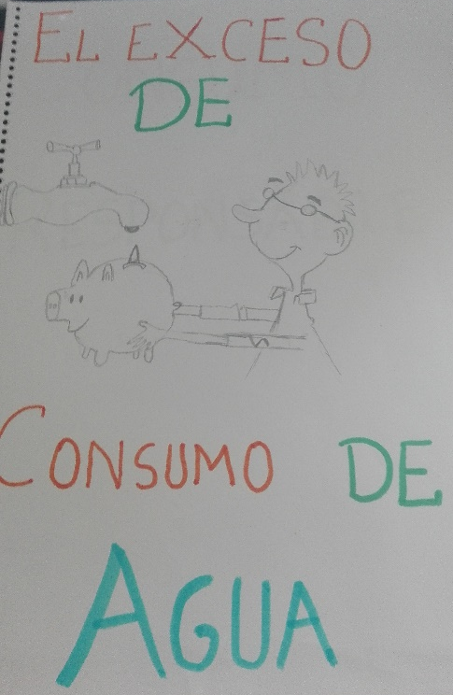
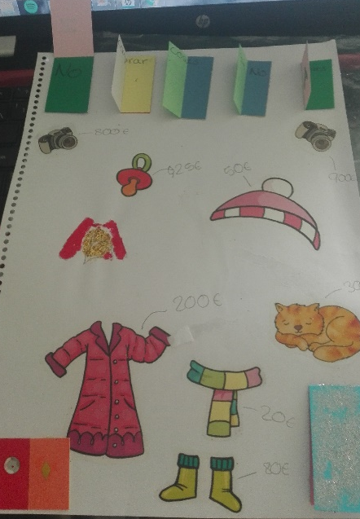
Vídeo- Homus consumus y homus responsabilus
https://www.youtube.com/watch?v=_7XMZ-nxiJY
Compara os teus hábitos co do homus consumus.
En que nos parecemos?
Que quere transmitir o vídeo?
Que podemos cambiar n

Slide 29
Actividad
Deseñade carteis nos que axudedes aos outros alumnos e alumnas da nosa escola a converterse nun “homus responsabilus”. Exemplos diapositiva anterior.
  Podedes falar de:
  O exceso de consumo de auga ao lavarse os dentes ou bañarse.
  Deixar aparatos eléctricos enchufados (co pilotiño vermello), exceso de aire acondicionado ou calefacción, deixar a neveira aberta, etc.
  Reciclar: papel e cartón, envases de plástico, vidro, etc.
  Medios de transporte: compartir coche, usar os medios de transporte públicos, etc.
  Non mercar cousas que non necesitemos (roupa, xoguetes, etc.).
Exposición oral sobre os vosos traballos.

Slide 30
Sesión 5

Slide 31
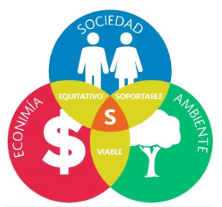
Para reflexionar…
Consideras necesario que todas as persoas colaboren no coidado do medio ambiente? Por que?
Crees que é necesario crear leis/normas que axuden a conservar o medio ambiente?
Coñeces algunha lei/protocolo/acción que se levara a cabo para axudar a coidar o medio ambiente?

Slide 32
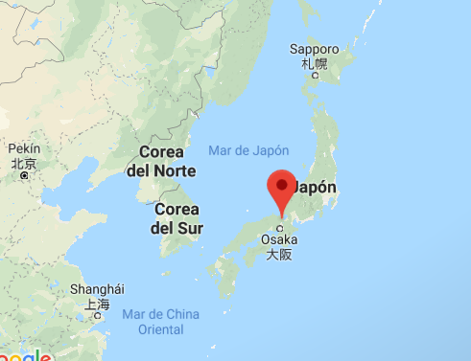
El protocolo de kioto
É o acordo internacional máis importante sobre o cambio
Climático. Creouse para dar resposta á amenaza que supoñía o cambio climático e os problemas que as industrias mundiais plantexaban ao medio ambiente. O impulsor foi a Organización das Nacións Unidas de 1997 en Kyoto. Este protocolo compromete aos países industrializados a estabilizar as emisións de gases de efecto invernadoiro.
Entrou en vigor no 2005.
https://www.youtube.com/watch?v=GrejGepkVN4

Slide 33
CUMBRE DA TERRA E AXENDA 21
O desenvolvemento sostible defende o progreso respetuoso co medio ambiente, o aforro de recursos naturais, a redución da contaminación e o uso de enerxías renovables.
No ano 1992, celeboruse en Río de Janeiro, en Brasil, a Cumbre da Terra. Alí fixéronse recomendacións para garantir un desenvolvemento sostible no século XXI. Todas esas recomendaciones recolléronse nun documento titulado Axenda 21. A Axenda 21 é un programa para desenvolver a sosteibilidade a nivel planetario.

Slide 34
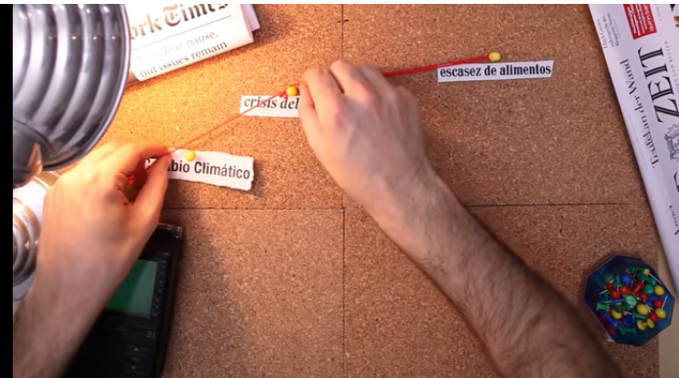
REVISIÓN DOS CONCEPTOS
Vídeo resumen cambio climático:
  https://www.sostenibilidad.com/

Slide 35
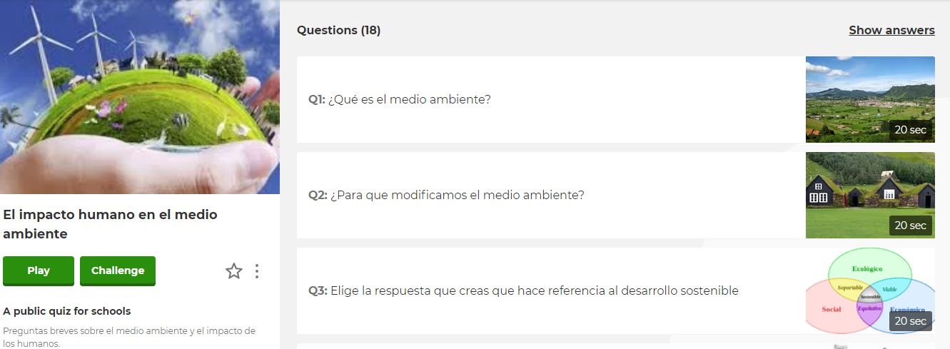
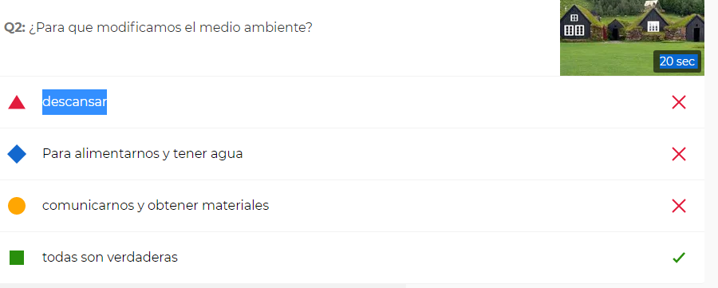
Avaliando contidos-kahoot
https://create.kahoot.it/details/el-impacto-humano-en-el-medio-ambiente/11d065da-21ea-4205-a0f9-62695375c099

